Slide 1
数智驱动的肉鸡养殖根因分析实施方案 第四周成果汇报
2025.05

Slide 2

基于前期沟通，制定了详细合理的工作实施计划，PoC预计整体周期为7周，具体实施过程中采用多任务同步推进，串行和并行相结合的方式进行，有效推进项目快速落地
W0
W1
W2
W3
W4
W5
W6
W7
时间计划安排
前期准备
环境和数据准备
1周
1
1.1需求确认及数据准备
1.2 分析环境搭建
主体实施
数据质量检查
1周
2.1环控数据和生产数据盘点
1周
2.2数据完整性、准确性、有效性、一致性、时效性检验
1周
1周
2.3数据缺失率、极值、异常值检查
2.4数据质量检查报告
2
现状分析
1周
3.1变量分布分析
1周
3.2变量趋势分析及异常模式探查
效应分析
1周
4.1自变量间相关性探查
2周
1周
4.2自变量与目标变量之间影响效应分析
4.3影响效应分析结果解读
分析交付
成果分析和报表交付
3
1周
5.1报告交付和现场汇报

Slide 3
目录
数据清洗与整合
死淘相关分析
EEF相关分析
下周计划

Slide 4
环控数据清洗
缺失值处理。取日龄0-25天的数据，去除日龄缺失超过一半的样本，并以同一农场日龄下的平均值进行缺失值的补充。最终样本量由1257降至989。日龄维度的样本数量为21953
日报数据读取
Winter分位数: 0.1223
Winter数据量: 404, 正样本比例: 20.05%
Spring分位数: 0.1394
Spring数据量: 135, 正样本比例: 20.00%
Summer分位数: 0.0441
Summer数据量: 178, 正样本比例: 20.22%
Autumn分位数: 0.0643
Autumn数据量: 272, 正样本比例: 20.22%
总样本分布
9 163
12 148
10 142
3 135
11 130
1 128
2 128
8 15

Slide 5
死淘分析
固定变量和温度数据对死淘率是否存在影响？
探查方法
以每日龄的死淘率为目标变量，探索温度和饮水相关因素，包括当天温度，前1天温度，前3天温度等指标和指标变化对死淘率的影响。取全量样本的80%分位数划分高低死淘。
=== 测试集评估 ===
AUC Score: 0.7613720313059216
Balanced Accuracy: 0.6673229250373092
F1-Score: 0.46774193548387094
MCC: 0.3346458500746183
Confusion Matrix:
[[3654 561]
[ 561 493]]
=== 跨期验证集评估 ===
Validation AUC Score: 0.7658718965741953
Validation Balanced Accuracy: 0.662603334053081
Validation F1-Score: 0.46153846153846156
Validation MCC: 0.33099860365190187
Validation Confusion Matrix:
[[3071 442]
[ 482 396]]
['Lowest_Temn_前7天', 'Water_前7天变化百分比', 'Feed_前7天变化百分比', 'Lowest_Temn_前3天', 'Water', 'Lowest_Temn_前5天', 'Highest_Temp_Outside_前3天', 'Highest_Temn_前7天', 'Highest_humidity_前3天', 'Lowest_Temp_Outside_前3天变化百分比', 'Lowest_Temn_前7天变化', 'Highest_Temn_前
5天', 'Lowest_Temp_Outside_前5天变化百分比', '每日温差', '平均温度变化率_前7天', '最高温度变化率_前7天', 'Highest_Temp_Outside_前3天变化百分
比', 'Highest_Temn_前1天', 'Water_前3天变化', 'Water_前7天变化']

Slide 6
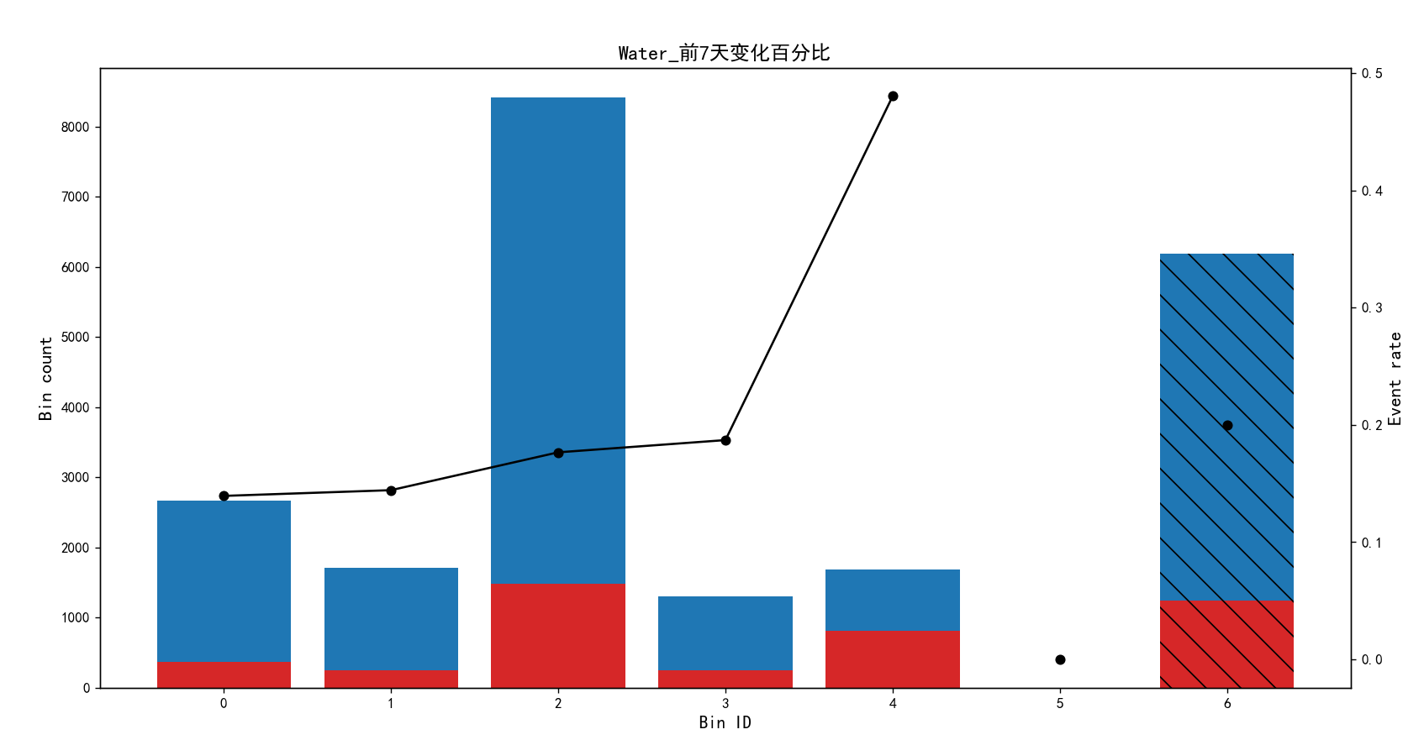
固定变量和温度数据对死淘率是否存在影响？
探查方法
以每日龄的死淘率为目标变量，探索温度和饮水相关因素，包括当天温度，前1天温度，前3天温度等指标和指标变化对死淘率的影响。取全量样本的80%分位数划分高低死淘。
=== 变量: Water_前7天变化百分比 ===
Bin Count Count (%) Event rate Mortality_rate
0 (-inf, 49.10) 2660 0.121168 0.139474 0.001029
1 [49.10, 61.89) 1711 0.077939 0.144360 0.000988
2 [61.89, 140.00) 8413 0.383228 0.176631 0.001066
3 [140.00, 164.34) 1299 0.059172 0.187067 0.001540
4 [164.34, inf) 1680 0.076527 0.480357 0.004008

Slide 7
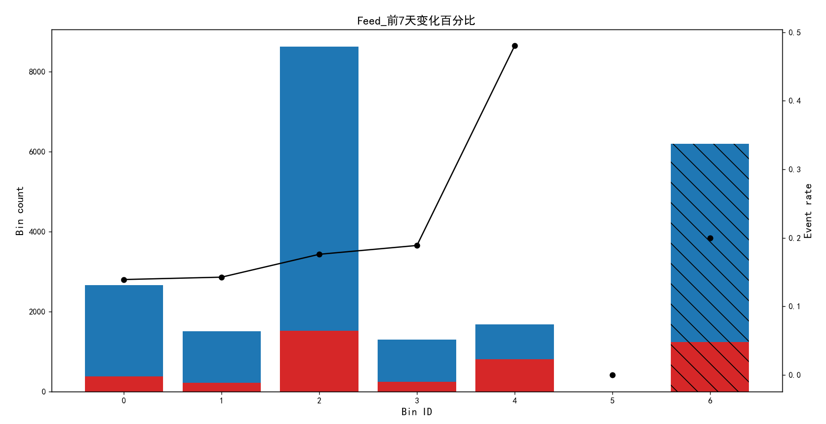
固定变量和温度数据对死淘率是否存在影响？
探查方法
以每日龄的死淘率为目标变量，探索温度和饮水相关因素，包括当天温度，前1天温度，前3天温度等指标和指标变化对死淘率的影响。取全量样本的80%分位数划分高低死淘。
Bin Count Count (%) Event rate Mortality_rate
0 (-inf, 49.10) 2665 0.121396 0.139212 0.001029
1 [49.10, 60.32) 1500 0.068328 0.142667 0.000990
2 [60.32, 140.12) 8624 0.392839 0.176020 0.001064
3 [140.12, 164.43) 1297 0.059081 0.188897 0.001548
4 [164.43, inf) 1675 0.076299 0.480000 0.004002

Slide 8
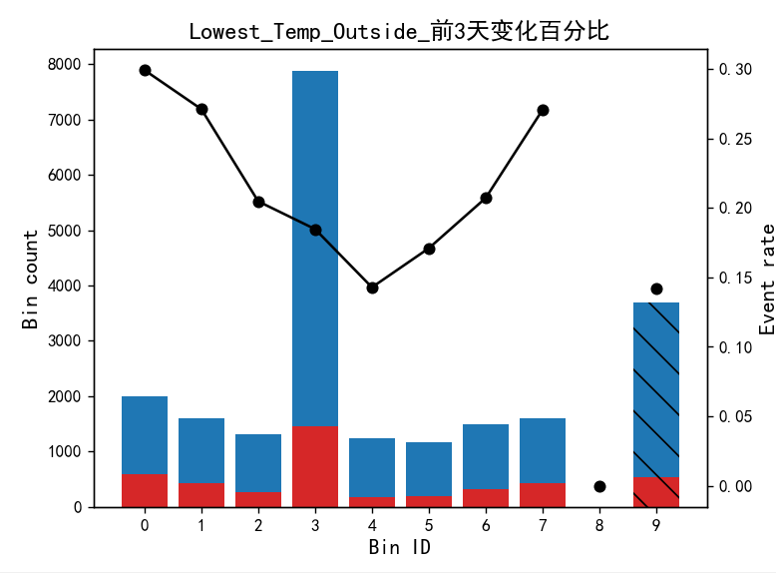
固定变量和温度数据对死淘率是否存在影响？
探查方法
以每日龄的死淘率为目标变量，探索温度和饮水相关因素，包括当天温度，前1天温度，前3天温度等指标和指标变化对死淘率的影响。取全量样本的80%分位数划分高低死淘。
Bin Count Count (%) Event rate Mortality_rate
0 (-inf, -115.48) 1989 0.090603 0.299145 0.001897
1 [-115.48, -73.21) 1590 0.072427 0.271069 0.001564
2 [-73.21, -47.34) 1314 0.059855 0.204718 0.001345
3 [-47.34, 3.77) 7876 0.358766 0.184738 0.001317
4 [3.77, 8.17) 1246 0.056758 0.142857 0.001209
5 [8.17, 24.04) 1158 0.052749 0.170984 0.001175
6 [24.04, 93.75) 1487 0.067736 0.207128 0.001427
7 [93.75, inf) 1593 0.072564 0.270559 0.001579
8 Special 0 0.000000 0.000000 NaN
9 Missing 3700 0.168542 0.142162 0.000982
10 21953 1.000000 0.200018 NaN

Slide 9
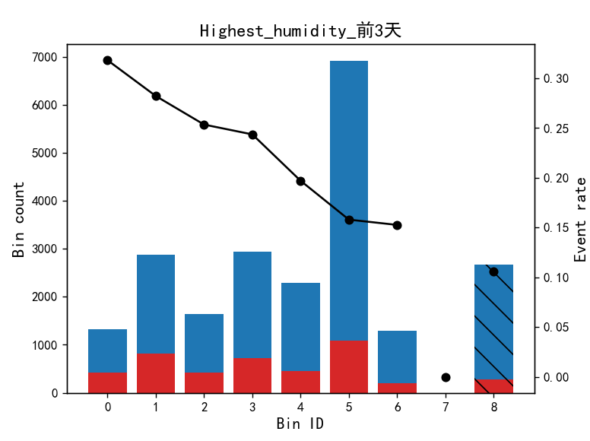
Bin Count Count (%) Event rate Mortality_rate
0 (-inf, 0.63) 1317 0.059992 0.318147 0.001698
1 [0.63, 0.74) 2881 0.131235 0.282194 0.001911
2 [0.74, 0.76) 1641 0.074751 0.253504 0.001582
3 [0.76, 0.81) 2947 0.134241 0.243638 0.001517
4 [0.81, 0.83) 2289 0.104268 0.197029 0.001321
5 [0.83, 0.94) 6917 0.315082 0.158016 0.001173
6 [0.94, inf) 1290 0.058762 0.152713 0.001151

Slide 10
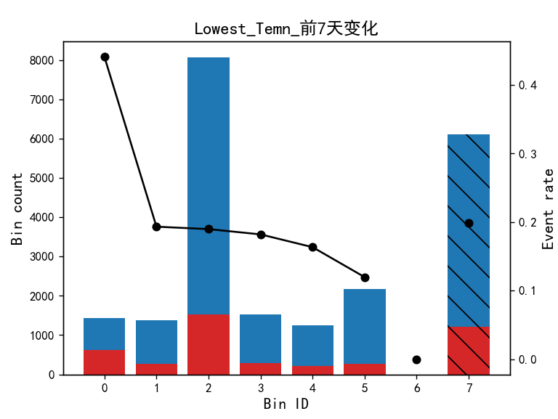
Bin Count Count (%) Event rate Mortality_rate
0 (-inf, -4.15) 1426 0.064957 0.441094 0.003815
1 [-4.15, -3.65) 1381 0.062907 0.193338 0.001771
2 [-3.65, -2.15) 8071 0.367649 0.189815 0.001153
3 [-2.15, -1.75) 1532 0.069785 0.182115 0.001093
4 [-1.75, -1.28) 1254 0.057122 0.163477 0.001042
5 [-1.28, inf) 2170 0.098848 0.119816 0.000980

Slide 11
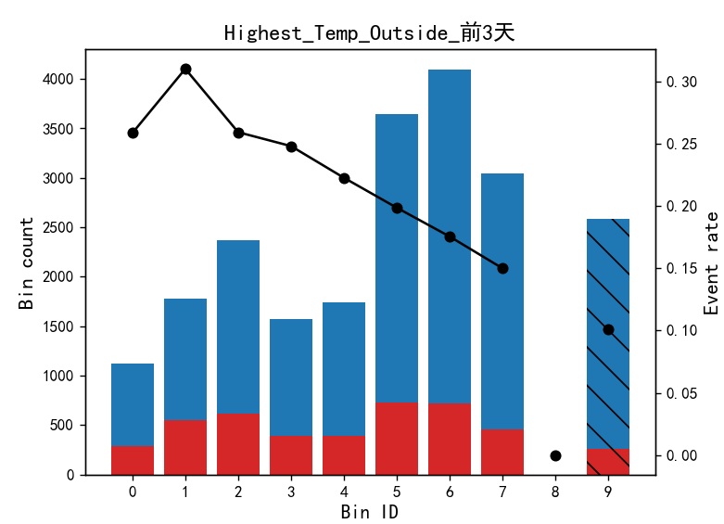
Bin Count Count (%) Event rate Mortality_rate
0 (-inf, 5.50) 1126 0.051291 0.258437 0.001553
1 [5.50, 8.50) 1778 0.080991 0.309899 0.001948
2 [8.50, 10.50) 2370 0.107958 0.259072 0.001579
3 [10.50, 12.50) 1569 0.071471 0.247929 0.001637
4 [12.50, 15.50) 1739 0.079215 0.222542 0.001342
5 [15.50, 22.50) 3647 0.166128 0.198519 0.001293
6 [22.50, 32.50) 4093 0.186444 0.175421 0.001318
7 [32.50, inf) 3048 0.138842 0.149934 0.001180
8

Slide 12
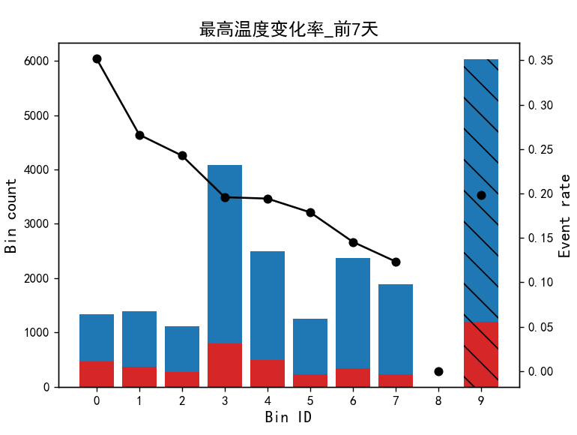
Bin Count Count (%) Event rate Mortality_rate
0 (-inf, 0.39) 1336 0.060857 0.351796 0.002600
1 [0.39, 0.46) 1394 0.063499 0.266141 0.001839
2 [0.46, 0.50) 1117 0.050881 0.242614 0.001679
3 [0.50, 0.65) 4076 0.185669 0.195780 0.001342
4 [0.65, 0.76) 2497 0.113743 0.194233 0.001299
5 [0.76, 0.84) 1253 0.057076 0.178771 0.001252
6 [0.84, 1.12) 2372 0.108049 0.145447 0.001025
7 [1.12, inf) 1881 0.085683 0.123339 0.000979

Slide 13
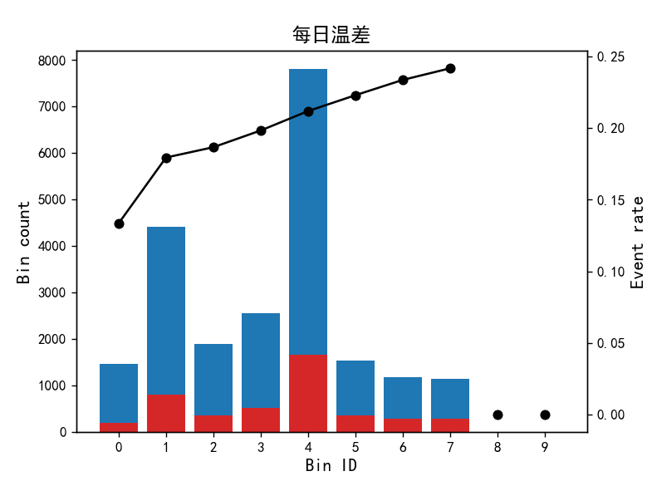
Bin Count Count (%) Event rate Mortality_rate
0 (-inf, 0.42) 1453 0.066187 0.133517 0.001029
1 [0.42, 0.75) 4412 0.200975 0.179510 0.001325
2 [0.75, 0.85) 1885 0.085865 0.186737 0.001264
3 [0.85, 0.99) 2550 0.116157 0.198431 0.001364
4 [0.99, 1.48) 7807 0.355623 0.211989 0.001363
5 [1.48, 1.65) 1533 0.069831 0.223092 0.001412
6 [1.65, 1.83) 1172 0.053387 0.233788 0.001506
7 [1.83, inf) 1141 0.051975 0.241893 0.001545

Slide 14
死淘分析
固定变量和温度数据对死淘率是否存在影响？
探查方法
以出栏死淘率为目标变量，探索各阶段温度及温度变化对死淘的影响。分季节取样本的80%分位数划分高低死淘。
二分类
季节 | AUC | 平衡准确率 | F1-Score | 验证集AUC | 验证集平衡准确率 | 验证集F1-score
冬季 | 0.81 |  |  | 0.72
秋季 | 0.85 |  |  | 0.74
夏季 | 0.72 |  |  | 0.74
见文档
回归
季节 | RMSE | MAE | R方 | 验证集RMSE | 验证集MAE | 验证集R方
冬季
秋季
夏季

Slide 15
 | 1 | 2 | 3 | 4 | 5 | 6 | 7 | 8 | 9 | 10 | 11 | 12 | 13 | 14 | 15 | 16 | 17 | 18 | 19 | 20
冬
夏
秋

Slide 16
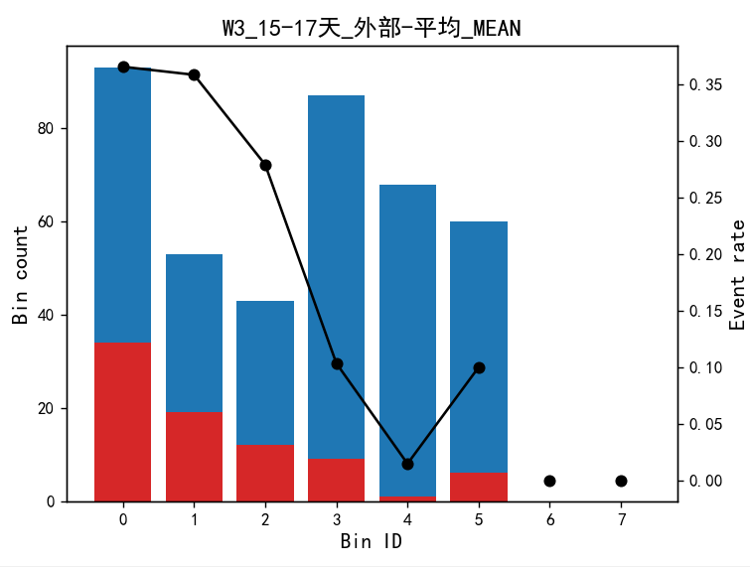
冬季
Bin Count Count (%) Event rate MORTALITY_RATE
0 (-inf, 2.75) 93 0.230198 0.365591 0.114313
1 [2.75, 4.05) 53 0.131188 0.358491 0.105203
2 [4.05, 5.25) 43 0.106436 0.279070 0.099586
3 [5.25, 7.17) 87 0.215347 0.103448 0.074797
4 [7.17, 9.43) 68 0.168317 0.014706 0.070927
5 [9.43, inf) 60 0.148515 0.100000 0.074787

Slide 17
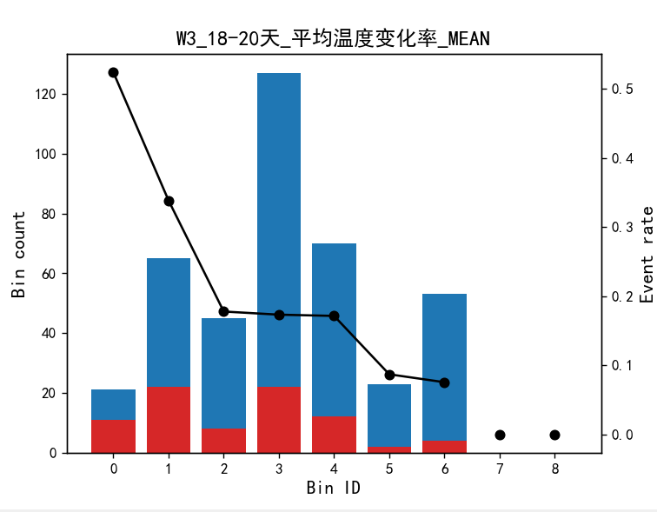
冬季
Bin Count Count (%) Event rate MORTALITY_RATE
0 (-inf, 0.70) 21 0.051980 0.523810 0.123838
1 [0.70, 0.84) 65 0.160891 0.338462 0.106793
2 [0.84, 0.91) 45 0.111386 0.177778 0.088333
3 [0.91, 1.13) 127 0.314356 0.173228 0.088995
4 [1.13, 1.31) 70 0.173267 0.171429 0.081379
5 [1.31, 1.36) 23 0.056931 0.086957 0.084456
6 [1.36, inf) 53 0.131188 0.075472 0.072606

Slide 18
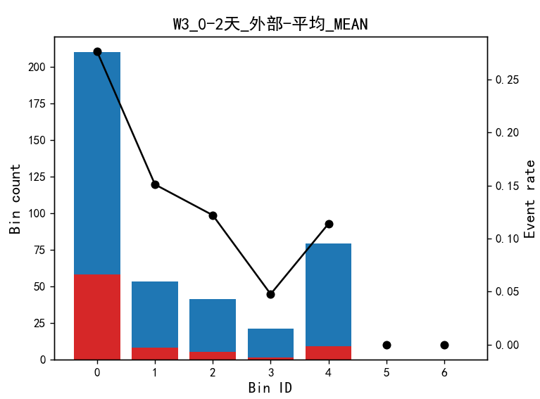
根据下页更改
冬季
Bin Count Count (%) Event rate MORTALITY_RATE
0 (-inf, 10.13) 210 0.519802 0.276190 0.100248
1 [10.13, 12.55) 53 0.131188 0.150943 0.085784
2 [12.55, 15.02) 41 0.101485 0.121951 0.076452
3 [15.02, 15.94) 21 0.051980 0.047619 0.067034
4 [15.94, inf) 79 0.195545 0.113924 0.078049

Slide 19
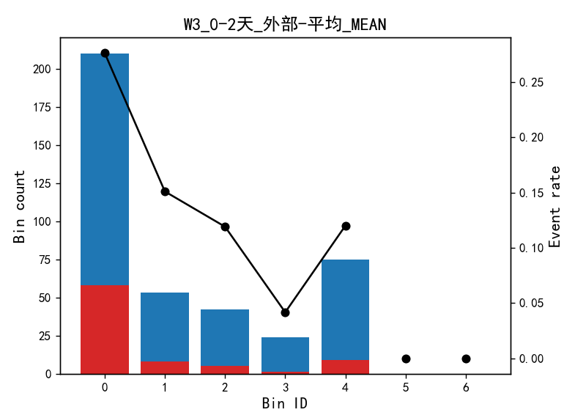
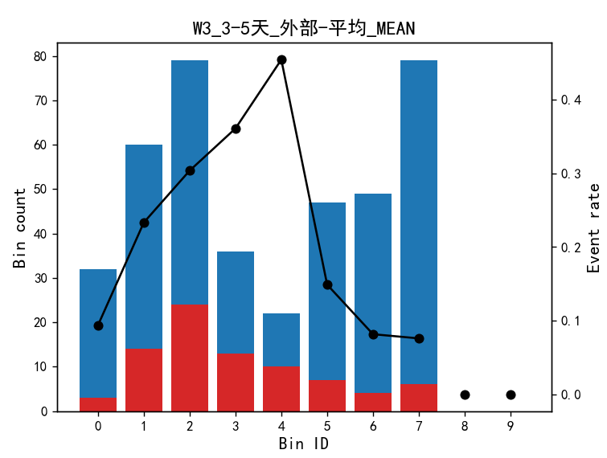
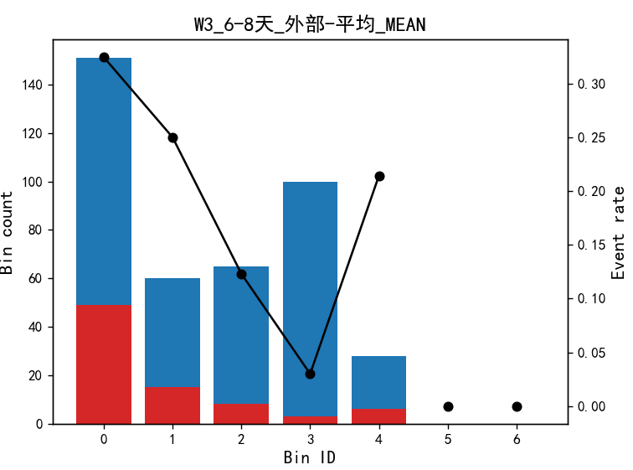
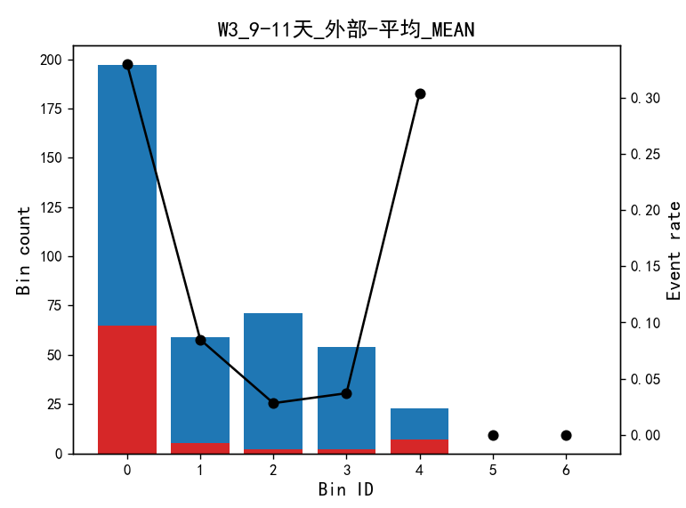
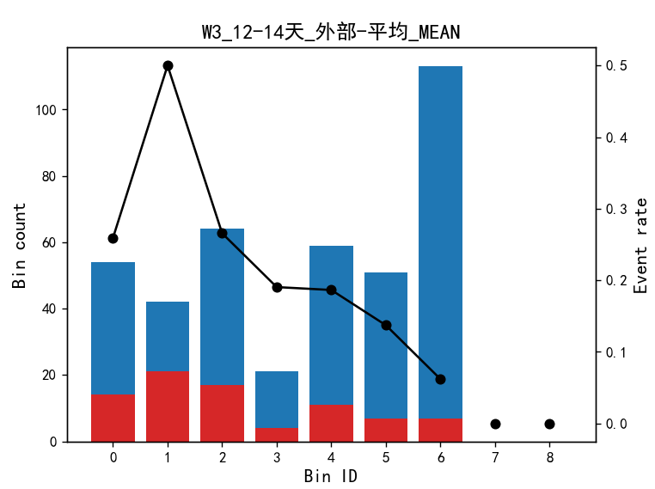
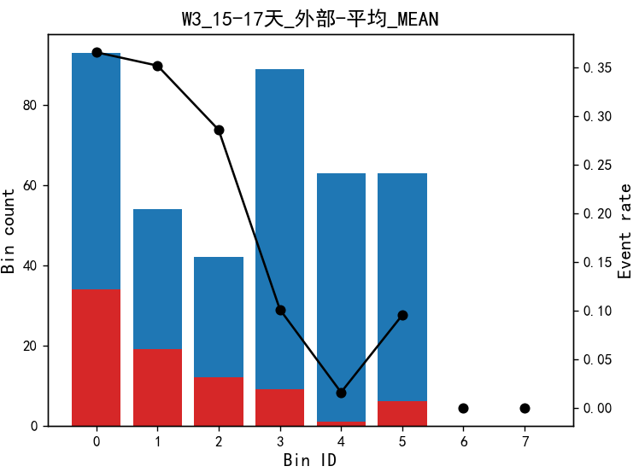
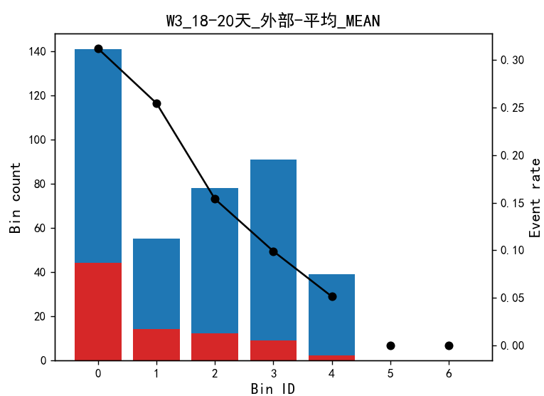
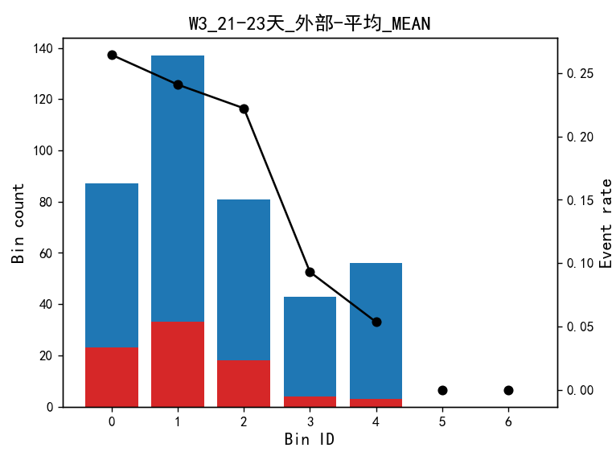
Bin Count Count (%) Event rate MORTALITY_RATE
0 (-inf, 1.25) 32 0.079208 0.093750 0.082962
1 [1.25, 4.15) 60 0.148515 0.233333 0.095760
2 [4.15, 6.45) 79 0.195545 0.303797 0.098962
3 [6.45, 8.35) 36 0.089109 0.361111 0.110499
4 [8.35, 9.75) 22 0.054455 0.454545 0.107399
5 [9.75, 11.25) 47 0.116337 0.148936 0.091852
6 [11.25, 14.85) 49 0.121287 0.081633 0.075532
7 [14.85, inf) 79 0.195545 0.075949 0.072525
Bin Count Count (%) Event rate MORTALITY_RATE
0 (-inf, 10.15) 210 0.519802 0.276190 0.100248
1 [10.15, 12.55) 53 0.131188 0.150943 0.085784
2 [12.55, 15.05) 42 0.103960 0.119048 0.075874
3 [15.05, 16.05) 24 0.059406 0.041667 0.068712
4 [16.05, inf) 75 0.185644 0.120000 0.078298
Bin Count Count (%) Event rate MORTALITY_RATE
0 (-inf, 5.25) 151 0.373762 0.324503 0.104965
1 [5.25, 6.95) 60 0.148515 0.250000 0.103708
2 [6.95, 9.35) 65 0.160891 0.123077 0.073654
3 [9.35, 17.65) 100 0.247525 0.030000 0.068183
4 [17.65, inf) 28 0.069307 0.214286 0.093885
Bin Count Count (%) Event rate MORTALITY_RATE
0 (-inf, 5.95) 197 0.487624 0.329949 0.107700
1 [5.95, 8.15) 59 0.146040 0.084746 0.077403
2 [8.15, 10.70) 71 0.175743 0.028169 0.063527
3 [10.70, 15.95) 54 0.133663 0.037037 0.066473
4 [15.95, inf) 23 0.056931 0.304348 0.105351
Bin Count Count (%) Event rate MORTALITY_RATE
0 (-inf, 2.15) 54 0.133663 0.259259 0.098866
1 [2.15, 3.15) 42 0.103960 0.500000 0.115316
2 [3.15, 4.55) 64 0.158416 0.265625 0.102329
3 [4.55, 4.95) 21 0.051980 0.190476 0.102084
4 [4.95, 6.25) 59 0.146040 0.186441 0.089334
5 [6.25, 8.60) 51 0.126238 0.137255 0.077110
6 [8.60, inf) 113 0.279703 0.061947 0.072818
Bin Count Count (%) Event rate MORTALITY_RATE
0 (-inf, 2.75) 93 0.230198 0.365591 0.114313
1 [2.75, 4.05) 54 0.133663 0.351852 0.104692
2 [4.05, 5.25) 42 0.103960 0.285714 0.100109
3 [5.25, 7.25) 89 0.220297 0.101124 0.074813
4 [7.25, 9.35) 63 0.155941 0.015873 0.070924
5 [9.35, inf) 63 0.155941 0.095238 0.074461
Bin Count Count (%) Event rate MORTALITY_RATE
0 (-inf, 3.65) 141 0.349010 0.312057 0.108052
1 [3.65, 4.55) 55 0.136139 0.254545 0.091386
2 [4.55, 6.25) 78 0.193069 0.153846 0.080637
3 [6.25, 10.15) 91 0.225248 0.098901 0.077711
4 [10.15, inf) 39 0.096535 0.051282 0.068813
Bin Count Count (%) Event rate MORTALITY_RATE
0 (-inf, 1.95) 87 0.215347 0.264368 0.096700
1 [1.95, 4.65) 137 0.339109 0.240876 0.096499
2 [4.65, 6.45) 81 0.200495 0.222222 0.095717
3 [6.45, 8.65) 43 0.106436 0.093023 0.073012
4 [8.65, inf) 56 0.138614 0.053571 0.067513

Slide 20
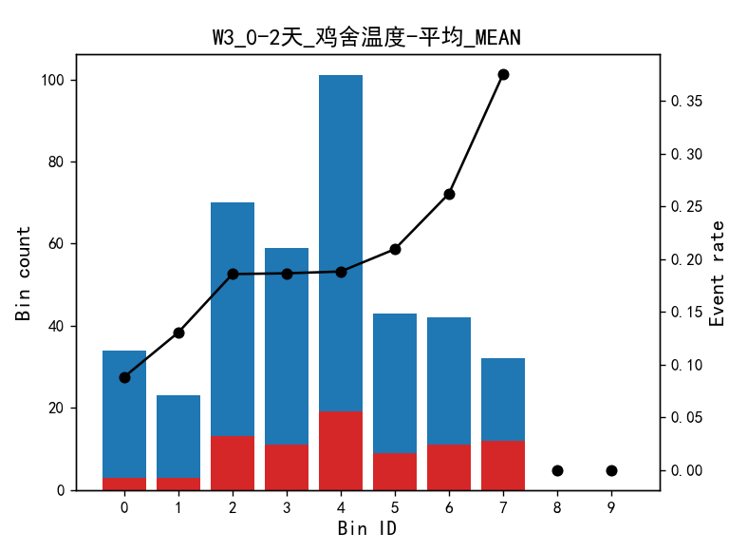
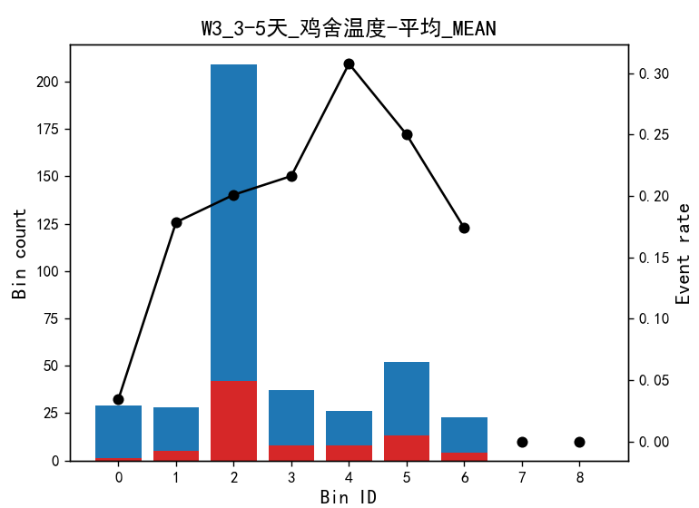
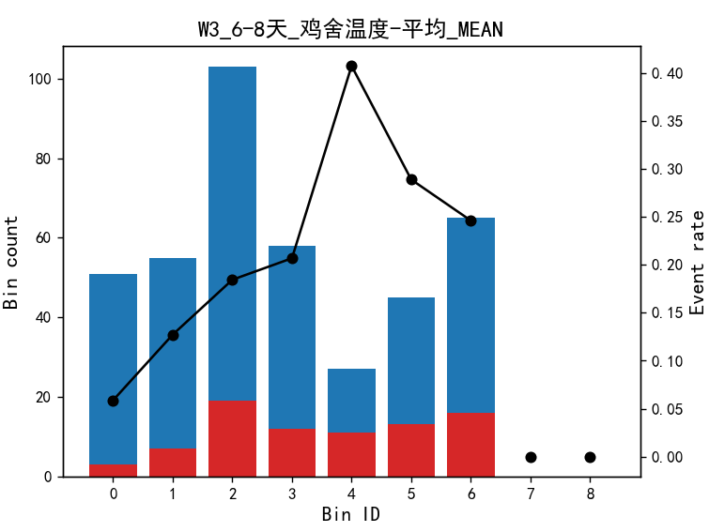
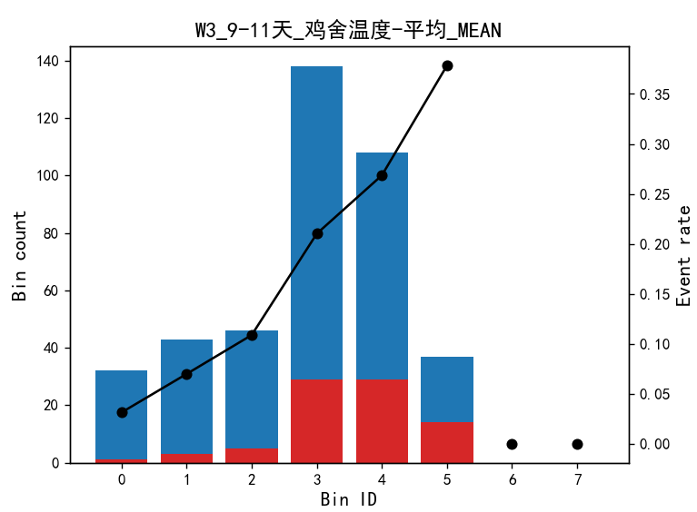
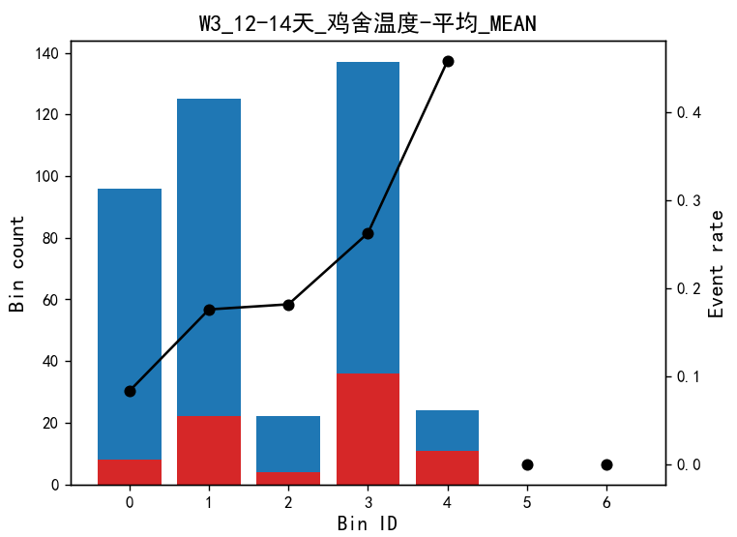
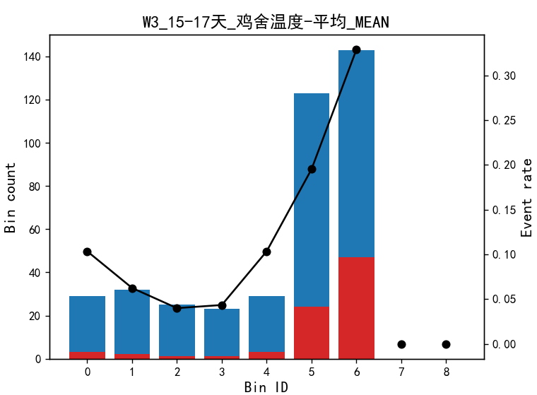
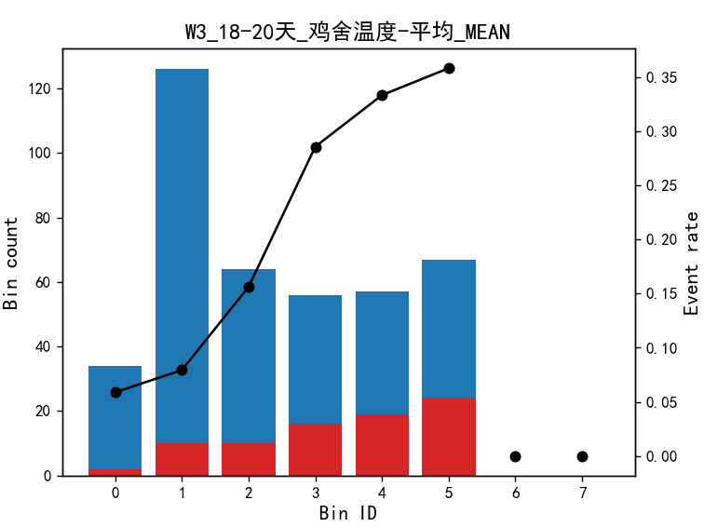
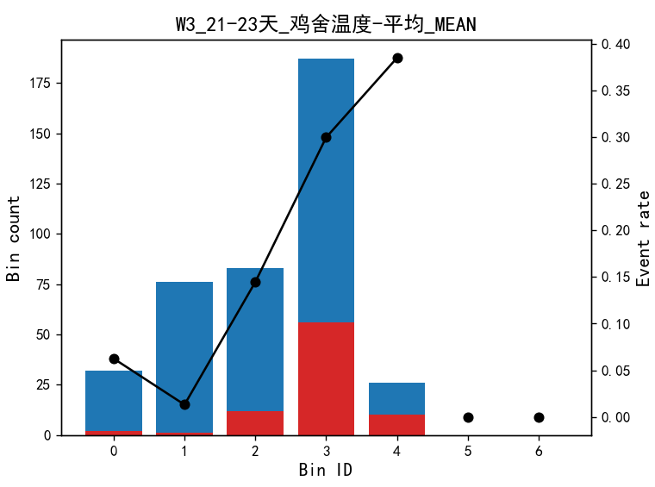
Bin Count Count (%) Event rate MORTALITY_RATE
0 (-inf, 33.05) 34 0.084158 0.088235 0.076695
1 [33.05, 33.25) 23 0.056931 0.130435 0.083993
2 [33.25, 33.55) 70 0.173267 0.185714 0.080204
3 [33.55, 33.65) 59 0.146040 0.186441 0.084923
4 [33.65, 33.85) 101 0.250000 0.188119 0.092970
5 [33.85, 33.95) 43 0.106436 0.209302 0.091942
6 [33.95, 34.15) 42 0.103960 0.261905 0.102060
7 [34.15, inf) 32 0.079208 0.375000 0.109767
Bin Count Count (%) Event rate MORTALITY_RATE
0 (-inf, 30.95) 29 0.071782 0.034483 0.072092
1 [30.95, 31.25) 28 0.069307 0.178571 0.074802
2 [31.25, 31.85) 209 0.517327 0.200957 0.091897
3 [31.85, 31.95) 37 0.091584 0.216216 0.090022
4 [31.95, 32.05) 26 0.064356 0.307692 0.100650
5 [32.05, 32.25) 52 0.128713 0.250000 0.094086
6 [32.25, inf) 23 0.056931 0.173913 0.090215
Bin Count Count (%) Event rate MORTALITY_RATE
0 (-inf, 29.15) 51 0.126238 0.058824 0.068412
1 [29.15, 29.45) 55 0.136139 0.127273 0.077225
2 [29.45, 29.75) 103 0.254950 0.184466 0.092664
3 [29.75, 29.95) 58 0.143564 0.206897 0.094285
4 [29.95, 30.05) 27 0.066832 0.407407 0.107271
5 [30.05, 30.25) 45 0.111386 0.288889 0.097879
6 [30.25, inf) 65 0.160891 0.246154 0.096254
Bin Count Count (%) Event rate MORTALITY_RATE
0 (-inf, 27.95) 32 0.079208 0.031250 0.065801
1 [27.95, 28.15) 43 0.106436 0.069767 0.068893
2 [28.15, 28.35) 46 0.113861 0.108696 0.079062
3 [28.35, 28.75) 138 0.341584 0.210145 0.092584
4 [28.75, 29.35) 108 0.267327 0.268519 0.098986
5 [29.35, inf) 37 0.091584 0.378378 0.111746
Bin Count Count (%) Event rate MORTALITY_RATE
0 (-inf, 25.65) 29 0.071782 0.103448 0.078517
1 [25.65, 25.85) 32 0.079208 0.062500 0.068773
2 [25.85, 25.95) 25 0.061881 0.040000 0.064914
3 [25.95, 26.05) 23 0.056931 0.043478 0.073774
4 [26.05, 26.15) 29 0.071782 0.103448 0.084139
5 [26.15, 26.65) 123 0.304455 0.195122 0.087749
6 [26.65, inf) 143 0.353960 0.328671 0.106826
Bin Count Count (%) Event rate MORTALITY_RATE
0 (-inf, 27.15) 96 0.237624 0.083333 0.072373
1 [27.15, 27.55) 125 0.309406 0.176000 0.089379
2 [27.55, 27.65) 22 0.054455 0.181818 0.093767
3 [27.65, 28.45) 137 0.339109 0.262774 0.097189
4 [28.45, inf) 24 0.059406 0.458333 0.117031
Bin Count Count (%) Event rate MORTALITY_RATE
0 (-inf, 24.45) 34 0.084158 0.058824 0.067310
1 [24.45, 25.15) 126 0.311881 0.079365 0.075167
2 [25.15, 25.45) 64 0.158416 0.156250 0.080239
3 [25.45, 25.75) 56 0.138614 0.285714 0.101255
4 [25.75, 26.05) 57 0.141089 0.333333 0.115685
5 [26.05, inf) 67 0.165842 0.358209 0.106678
Bin Count Count (%) Event rate MORTALITY_RATE
0 (-inf, 23.15) 32 0.079208 0.062500 0.072143
1 [23.15, 23.95) 76 0.188119 0.013158 0.064684
2 [23.95, 24.55) 83 0.205446 0.144578 0.083970
3 [24.55, 25.85) 187 0.462871 0.299465 0.104482
4 [25.85, inf) 26 0.064356 0.384615 0.099017

Slide 21
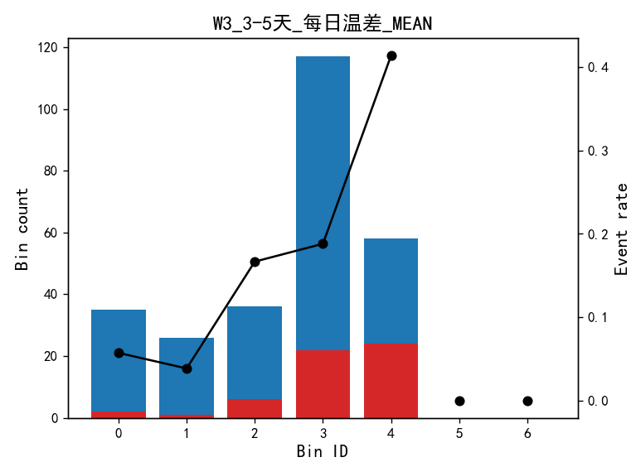
秋季
Bin Count Count (%) Event rate MORTALITY_RATE
0 (-inf, 0.50) 35 0.128676 0.057143 0.039928
1 [0.50, 0.59) 26 0.095588 0.038462 0.046201
2 [0.59, 0.71) 36 0.132353 0.166667 0.046477
3 [0.71, 1.06) 117 0.430147 0.188034 0.050446
4 [1.06, inf) 58 0.213235 0.413793 0.062888

Slide 22
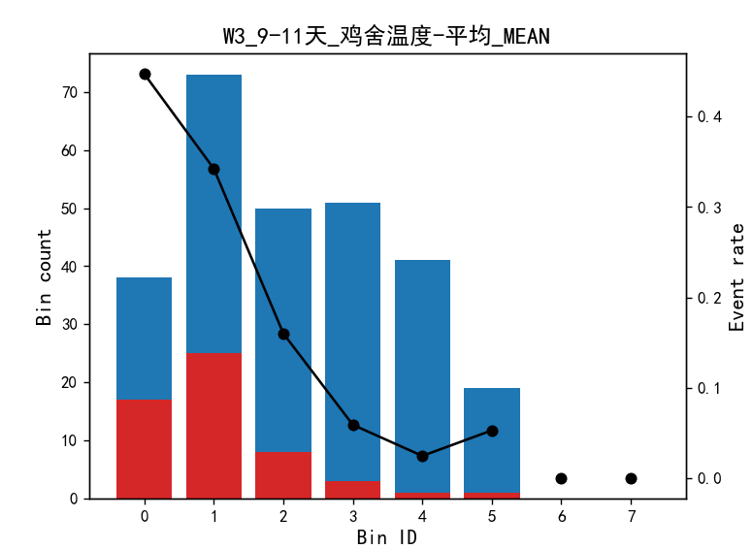
秋季
Bin Count Count (%) Event rate MORTALITY_RATE
0 (-inf, 28.49) 38 0.139706 0.447368 0.057892
1 [28.49, 28.89) 73 0.268382 0.342466 0.058900
2 [28.89, 29.12) 50 0.183824 0.160000 0.052414
3 [29.12, 29.69) 51 0.187500 0.058824 0.045269
4 [29.69, 30.64) 41 0.150735 0.024390 0.042168
5 [30.64, inf) 19 0.069853 0.052632 0.034932

Slide 23
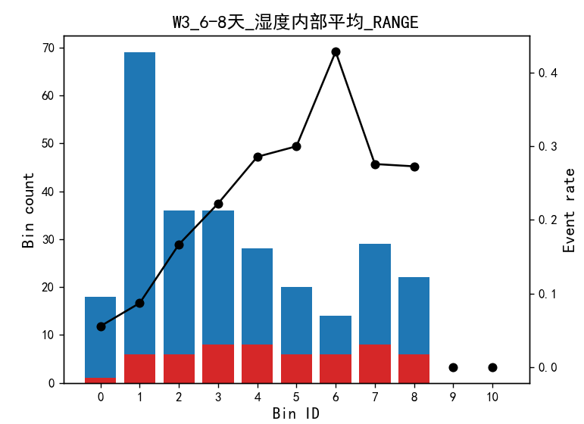
秋季
Bin Count Count (%) Event rate MORTALITY_RATE
0 (-inf, 0.51) 18 0.066176 0.055556 0.047555
1 [0.51, 2.26) 69 0.253676 0.086957 0.043791
2 [2.26, 3.57) 36 0.132353 0.166667 0.047692
3 [3.57, 5.48) 36 0.132353 0.222222 0.052449
4 [5.48, 7.25) 28 0.102941 0.285714 0.053670
5 [7.25, 8.35) 20 0.073529 0.300000 0.058412
6 [8.35, 9.39) 14 0.051471 0.428571 0.059269
7 [9.39, 12.78) 29 0.106618 0.275862 0.056544
8 [12.78, inf) 22 0.080882 0.272727 0.054472

Slide 24
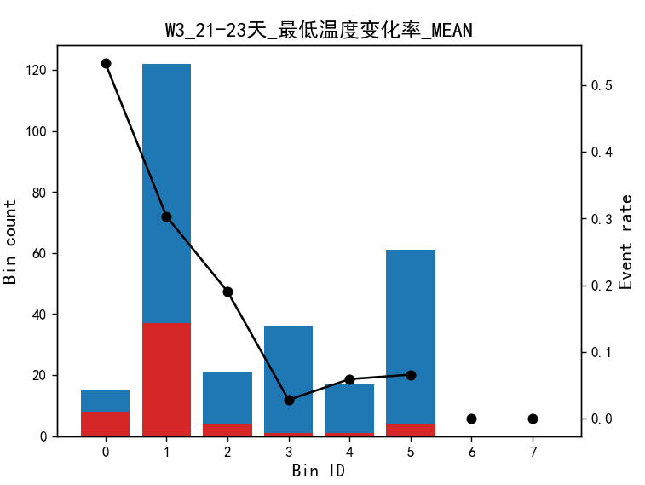
秋季
Bin Count Count (%) Event rate MORTALITY_RATE
0 (-inf, 0.65) 15 0.055147 0.533333 0.065301
1 [0.65, 1.02) 122 0.448529 0.303279 0.056893
2 [1.02, 1.07) 21 0.077206 0.190476 0.052183
3 [1.07, 1.27) 36 0.132353 0.027778 0.042166
4 [1.27, 1.39) 17 0.062500 0.058824 0.043176
5 [1.39, inf) 61 0.224265 0.065574 0.041858

Slide 25
EEF分析
固定变量和温度数据对EEF是否存在影响？
探查方法
以出栏EEF为目标变量，探索各阶段温度及温度变化对EEF的影响。分季节取样本的80%分位数划分高低EEF。指标为三天滑窗
二分类
见文档
季节 | AUC | 平衡准确率 | F1-Score | 验证集AUC | 验证集平衡准确率 | 验证集F1-score
冬季 | 0.81 |  |  | 0.72
秋季 | 0.85 |  |  | 0.74
夏季 | 0.72 |  |  | 0.74
回归
季节 | RMSE | MAE | R方 | 验证集RMSE | 验证集MAE | 验证集R方
冬季
秋季
夏季

Slide 26
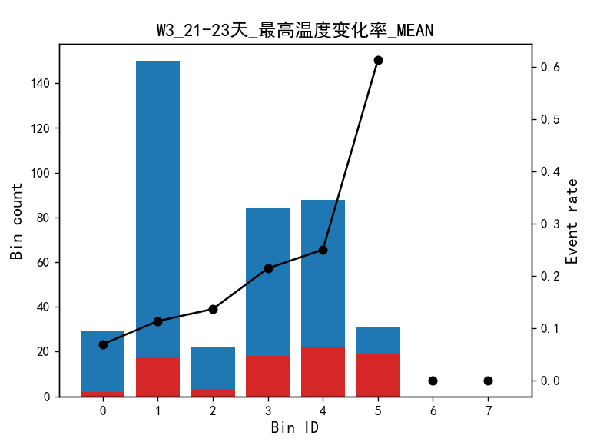
冬季
Bin Count Count (%) Event rate EEF
0 (-inf, 0.60) 29 0.071782 0.068966 300.897899
1 [0.60, 0.83) 150 0.371287 0.113333 300.651211
2 [0.83, 0.87) 22 0.054455 0.136364 318.850657
3 [0.87, 1.03) 84 0.207921 0.214286 318.844291
4 [1.03, 1.30) 88 0.217822 0.250000 338.249461
5 [1.30, inf) 31 0.076733 0.612903 367.296961

Slide 27
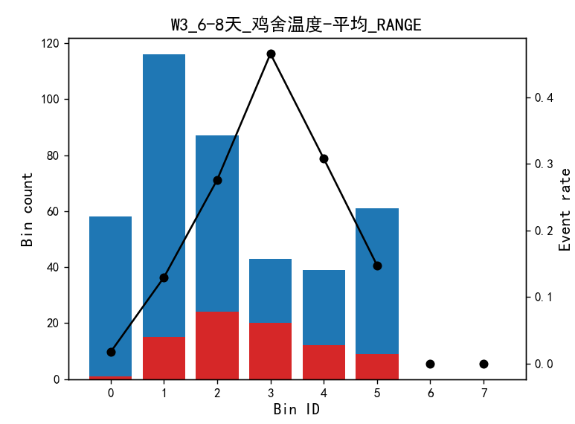
Bin Count Count (%) Event rate EEF
0 (-inf, 0.60) 58 0.143564 0.017241 301.347572
1 [0.60, 0.85) 116 0.287129 0.129310 301.177435
2 [0.85, 1.00) 87 0.215347 0.275862 328.363528
3 [1.00, 1.08) 43 0.106436 0.465116 346.770853
4 [1.08, 1.16) 39 0.096535 0.307692 322.649837
5 [1.16, inf) 61 0.150990 0.147541 332.732053

Slide 28
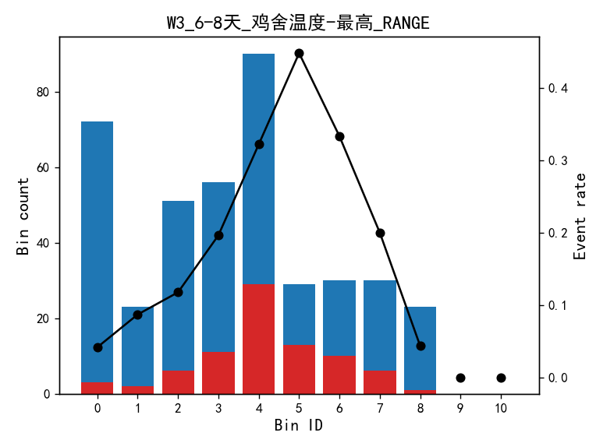
Bin Count Count (%) Event rate EEF
0 (-inf, 0.62) 72 0.178218 0.041667 300.426641
1 [0.62, 0.66) 23 0.056931 0.086957 315.157494
2 [0.66, 0.77) 51 0.126238 0.117647 311.057910
3 [0.77, 0.86) 56 0.138614 0.196429 305.471945
4 [0.86, 1.02) 90 0.222772 0.322222 323.630971
5 [1.02, 1.08) 29 0.071782 0.448276 340.087512
6 [1.08, 1.18) 30 0.074257 0.333333 347.399867
7 [1.18, 1.34) 30 0.074257 0.200000 334.152584
8 [1.34, inf) 23 0.056931 0.043478 325.560536

Slide 29
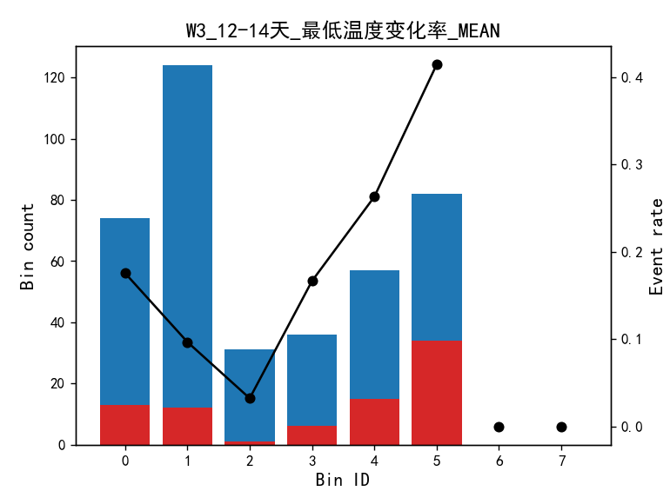
Bin Count Count (%) Event rate EEF
0 (-inf, 0.51) 74 0.183168 0.175676 303.381895
1 [0.51, 0.62) 124 0.306931 0.096774 306.056388
2 [0.62, 0.64) 31 0.076733 0.032258 309.367064
3 [0.64, 0.68) 36 0.089109 0.166667 316.454138
4 [0.68, 0.74) 57 0.141089 0.263158 328.701584
5 [0.74, inf) 82 0.202970 0.414634 349.433457

Slide 30
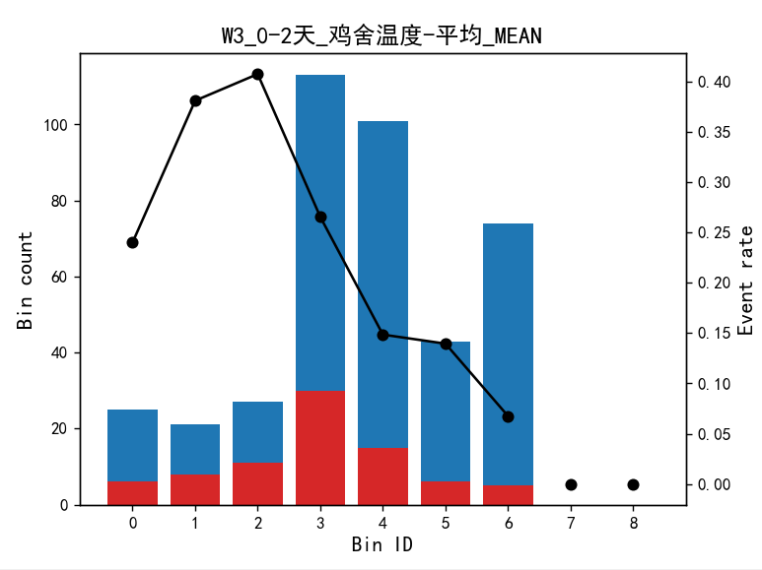
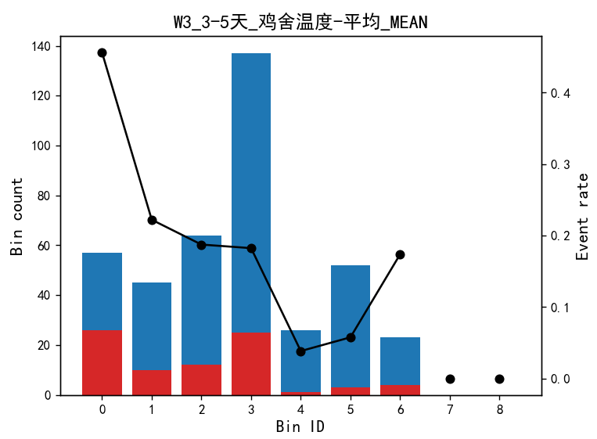
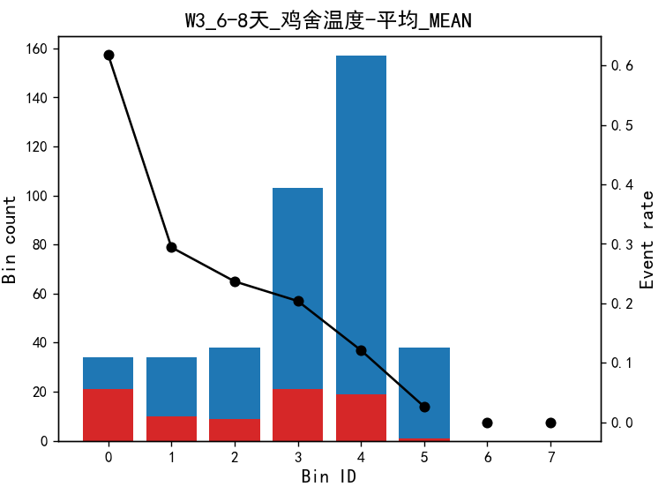
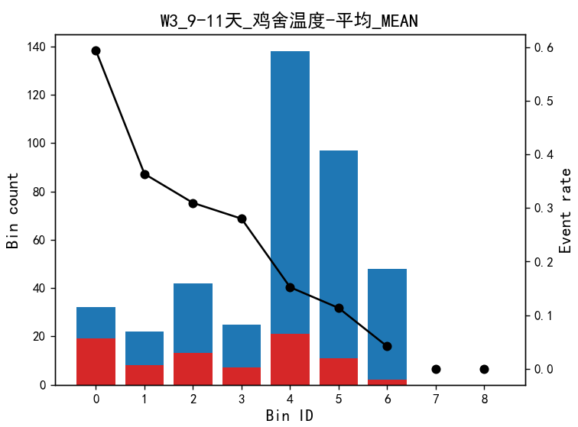
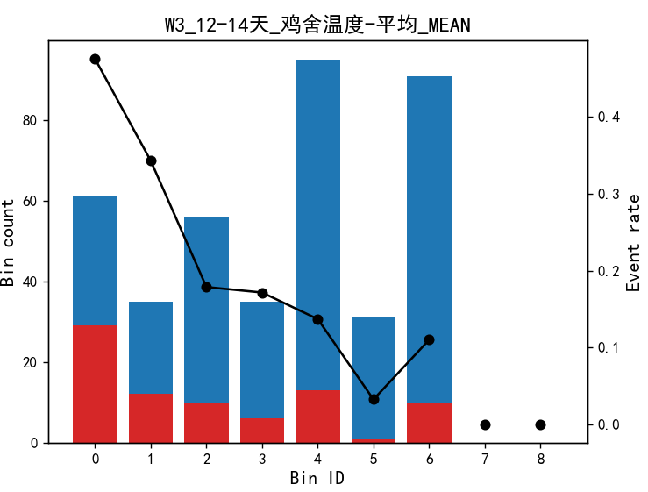
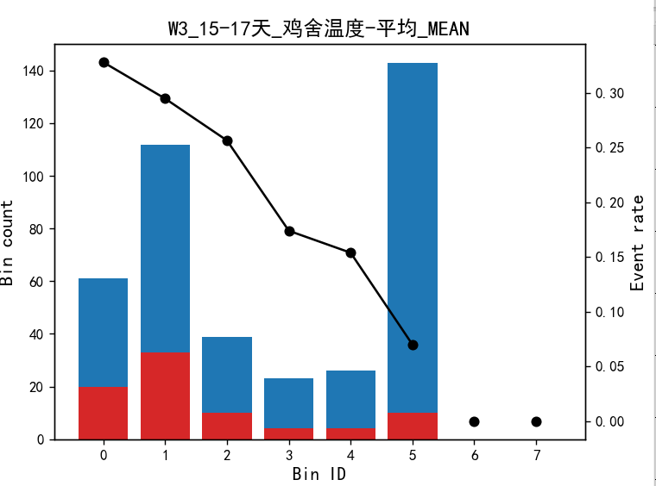
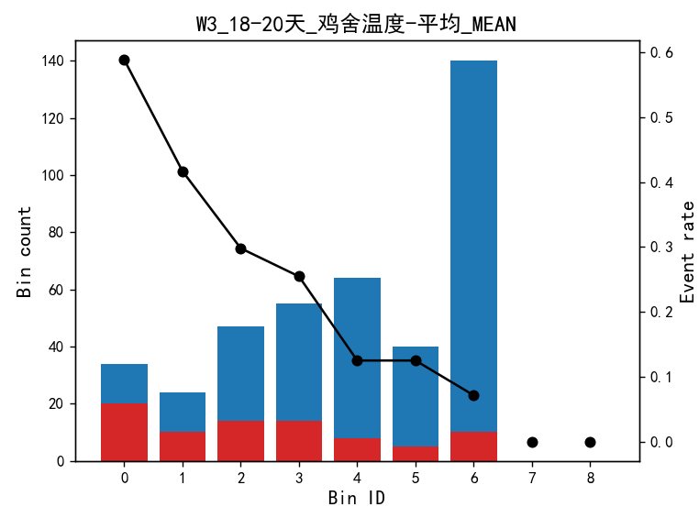
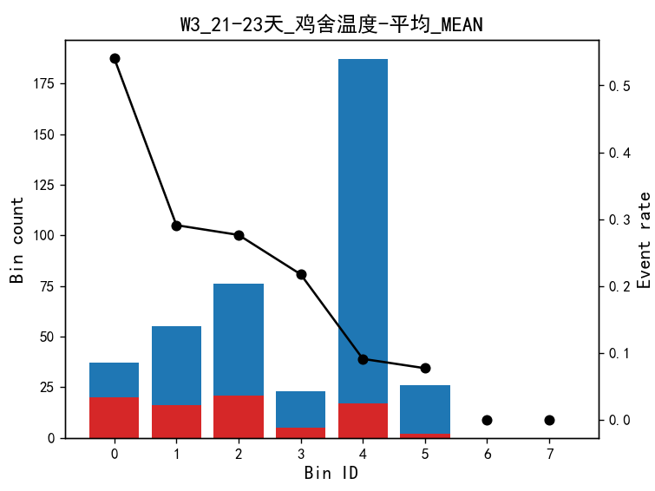
Bin Count Count (%) Event rate EEF
0 (-inf, 32.95) 25 0.061881 0.240000 332.769032
1 [32.95, 33.15) 21 0.051980 0.380952 348.271487
2 [33.15, 33.35) 27 0.066832 0.407407 347.575989
3 [33.35, 33.65) 113 0.279703 0.265487 333.411433
4 [33.65, 33.85) 101 0.250000 0.148515 317.053942
5 [33.85, 33.95) 43 0.106436 0.139535 301.144171
6 [33.95, inf) 74 0.183168 0.067568 285.255348
Bin Count Count (%) Event rate EEF
0 (-inf, 31.25) 57 0.141089 0.456140 356.942402
1 [31.25, 31.45) 45 0.111386 0.222222 313.793061
2 [31.45, 31.65) 64 0.158416 0.187500 323.463248
3 [31.65, 31.95) 137 0.339109 0.182482 315.236569
4 [31.95, 32.05) 26 0.064356 0.038462 282.169649
5 [32.05, 32.25) 52 0.128713 0.057692 307.355370
6 [32.25, inf) 23 0.056931 0.173913 308.659194
Bin Count Count (%) Event rate EEF
0 (-inf, 27.95) 32 0.079208 0.593750 373.862493
1 [27.95, 28.05) 22 0.054455 0.363636 347.239201
2 [28.05, 28.25) 42 0.103960 0.309524 337.613449
3 [28.25, 28.35) 25 0.061881 0.280000 338.396853
4 [28.35, 28.75) 138 0.341584 0.152174 317.196402
5 [28.75, 29.25) 97 0.240099 0.113402 299.652149
6 [29.25, inf) 48 0.118812 0.041667 285.241743
Bin Count Count (%) Event rate EEF
0 (-inf, 29.05) 34 0.084158 0.617647 369.537969
1 [29.05, 29.25) 34 0.084158 0.294118 343.346843
2 [29.25, 29.45) 38 0.094059 0.236842 333.230199
3 [29.45, 29.75) 103 0.254950 0.203883 323.406747
4 [29.75, 30.45) 157 0.388614 0.121019 301.799712
5 [30.45, inf) 38 0.094059 0.026316 294.19034
Bin Count Count (%) Event rate EEF
0 (-inf, 26.95) 61 0.150990 0.475410 363.309711
1 [26.95, 27.15) 35 0.086634 0.342857 332.225721
2 [27.15, 27.35) 56 0.138614 0.178571 324.024583
3 [27.35, 27.45) 35 0.086634 0.171429 317.890314
4 [27.45, 27.75) 95 0.235149 0.136842 312.052635
5 [27.75, 27.95) 31 0.076733 0.032258 294.401106
6 [27.95, inf) 91 0.225248 0.109890 296.052189
Bin Count Count (%) Event rate EEF
0 (-inf, 25.85) 61 0.150990 0.327869 344.317566
1 [25.85, 26.25) 112 0.277228 0.294643 340.888478
2 [26.25, 26.45) 39 0.096535 0.256410 334.176948
3 [26.45, 26.55) 23 0.056931 0.173913 309.526740
4 [26.55, 26.65) 26 0.064356 0.153846 325.139994
5 [26.65, inf) 143 0.353960 0.069930 286.608232
Bin Count Count (%) Event rate EEF
0 (-inf, 24.45) 34 0.084158 0.588235 367.956671
1 [24.45, 24.65) 24 0.059406 0.416667 355.145749
2 [24.65, 24.95) 47 0.116337 0.297872 332.996416
3 [24.95, 25.15) 55 0.136139 0.254545 335.131044
4 [25.15, 25.45) 64 0.158416 0.125000 330.996931
5 [25.45, 25.65) 40 0.099010 0.125000 311.485559
6 [25.65, inf) 140 0.346535 0.071429 285.808745
Bin Count Count (%) Event rate EEF
0 (-inf, 23.25) 37 0.091584 0.540541 365.211991
1 [23.25, 23.85) 55 0.136139 0.290909 346.804884
2 [23.85, 24.35) 76 0.188119 0.276316 332.385727
3 [24.35, 24.55) 23 0.056931 0.217391 339.185718
4 [24.55, 25.85) 187 0.462871 0.090909 296.144568
5 [25.85, inf) 26 0.064356 0.076923 297.876181

Slide 31
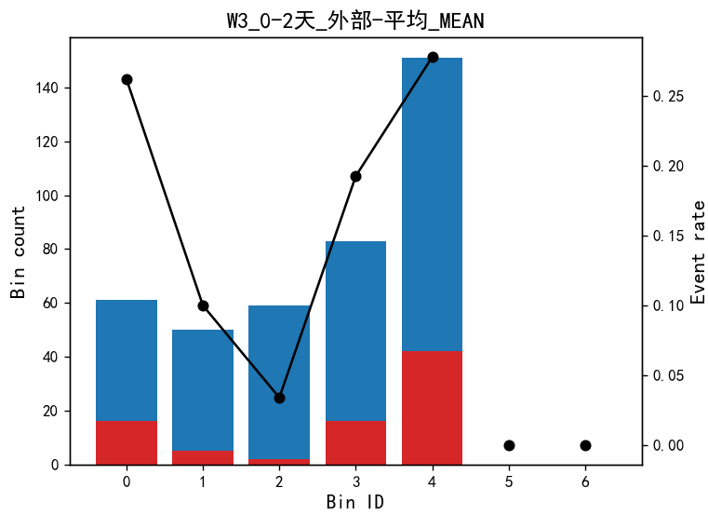
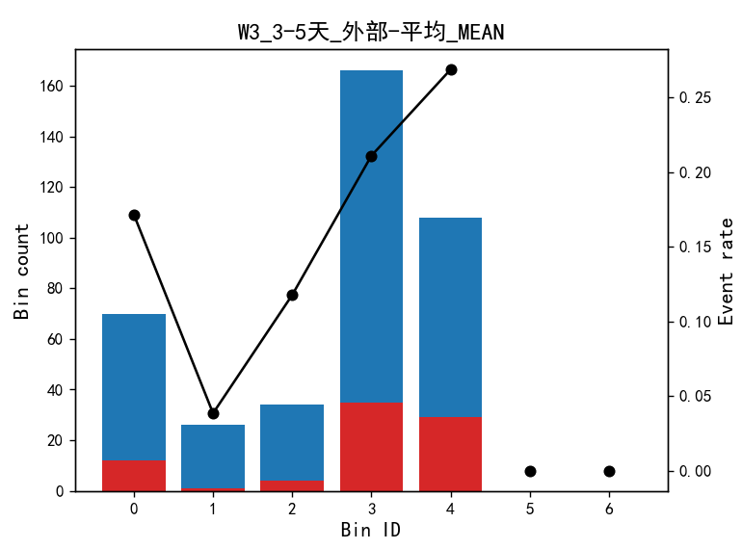
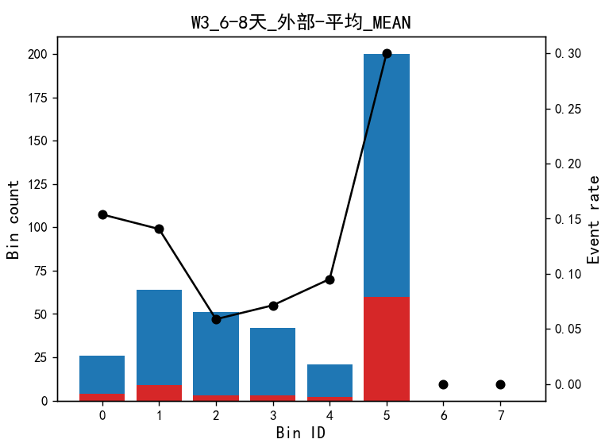
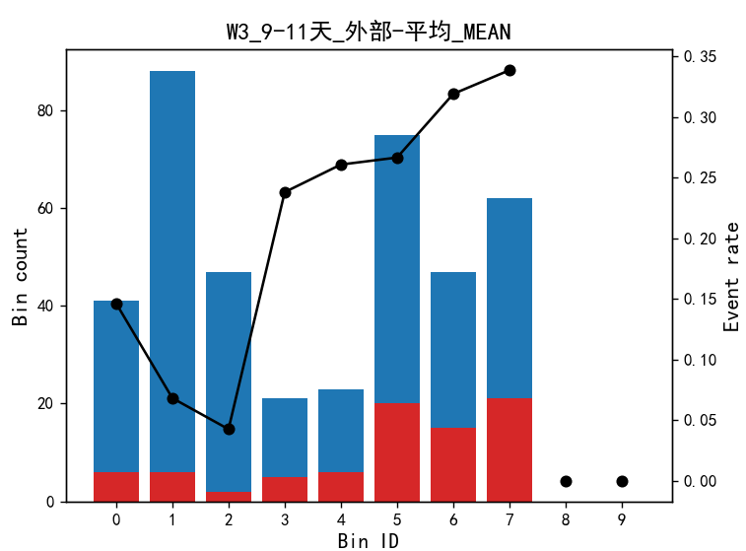
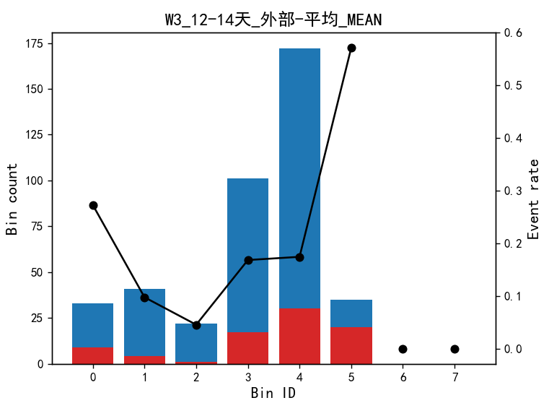
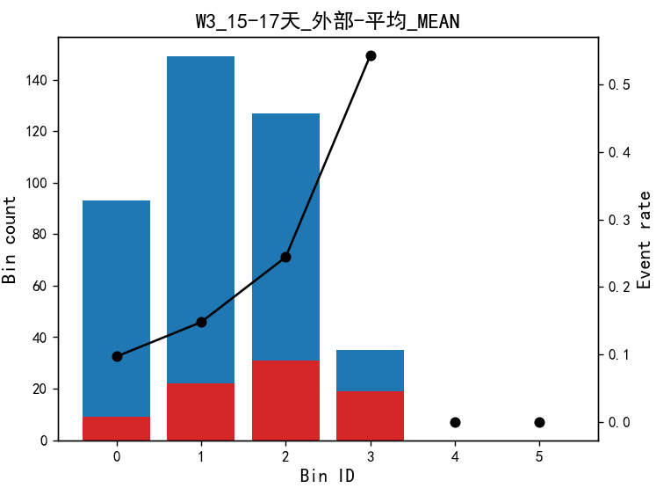
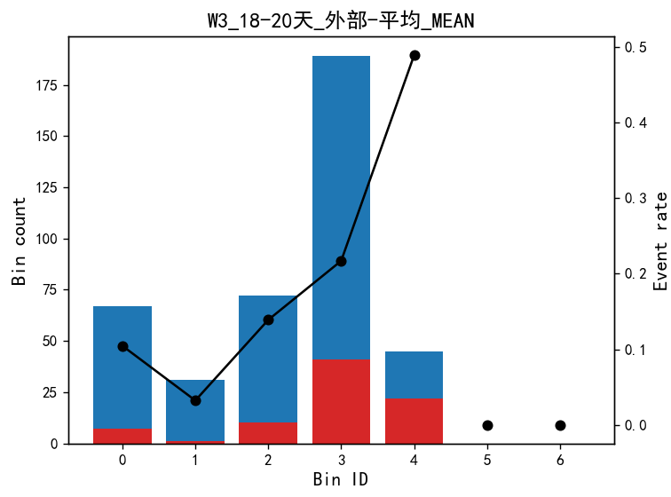

Bin Count Count (%) Event rate EEF
0 (-inf, 3.15) 61 0.150990 0.262295 334.655198
1 [3.15, 5.05) 50 0.123762 0.100000 298.204674
2 [5.05, 8.05) 59 0.146040 0.033898 281.344935
3 [8.05, 11.70) 83 0.205446 0.192771 312.181894
4 [11.70, inf) 151 0.373762 0.278146 337.343476
Bin Count Count (%) Event rate EEF
0 (-inf, 3.45) 70 0.173267 0.171429 320.941887
1 [3.45, 4.35) 26 0.064356 0.038462 318.827542
2 [4.35, 5.45) 34 0.084158 0.117647 290.103071
3 [5.45, 12.75) 166 0.410891 0.210843 310.394024
4 [12.75, inf) 108 0.267327 0.268519 339.158828
Bin Count Count (%) Event rate EEF
0 (-inf, 2.05) 41 0.101485 0.146341 324.418157
1 [2.05, 4.15) 88 0.217822 0.068182 284.835475
2 [4.15, 5.45) 47 0.116337 0.042553 278.237275
3 [5.45, 5.95) 21 0.051980 0.238095 302.578113
4 [5.95, 6.55) 23 0.056931 0.260870 337.245515
5 [6.55, 9.25) 75 0.185644 0.266667 345.554672
6 [9.25, 12.45) 47 0.116337 0.319149 342.146279
7 [12.45, inf) 62 0.153465 0.338710 342.281179
Bin Count Count (%) Event rate EEF
0 (-inf, 1.15) 26 0.064356 0.153846 311.405421
1 [1.15, 4.05) 64 0.158416 0.140625 297.775114
2 [4.05, 5.05) 51 0.126238 0.058824 291.959725
3 [5.05, 6.15) 42 0.103960 0.071429 304.014415
4 [6.15, 6.75) 21 0.051980 0.095238 283.143581
5 [6.75, inf) 200 0.495050 0.300000 340.073996
Bin Count Count (%) Event rate EEF
0 (-inf, 1.45) 33 0.081683 0.272727 308.493679
1 [1.45, 2.65) 41 0.101485 0.097561 302.143936
2 [2.65, 3.15) 22 0.054455 0.045455 285.913419
3 [3.15, 5.25) 101 0.250000 0.168317 306.617518
4 [5.25, 13.00) 172 0.425743 0.174419 326.471197
5 [13.00, inf) 35 0.086634 0.571429 365.537456
Bin Count Count (%) Event rate EEF
0 (-inf, 2.75) 93 0.230198 0.096774 292.232054
1 [2.75, 6.45) 149 0.368812 0.147651 309.709199
2 [6.45, 11.95) 127 0.314356 0.244094 336.445253
3 [11.95, inf) 35 0.086634 0.542857 363.449005
Bin Count Count (%) Event rate EEF
0 (-inf, 1.95) 67 0.165842 0.104478 296.534599
1 [1.95, 2.75) 31 0.076733 0.032258 281.913221
2 [2.75, 4.15) 72 0.178218 0.138889 306.909372
3 [4.15, 9.85) 189 0.467822 0.216931 327.815402
4 [9.85, inf) 45 0.111386 0.488889 358.040008
Bin Count Count (%) Event rate EEF
0 (-inf, 2.75) 118 0.292079 0.245763 314.890477
1 [2.75, 3.85) 54 0.133663 0.203704 301.434264
2 [3.85, 5.05) 72 0.178218 0.097222 310.091343
3 [5.05, 5.55) 32 0.079208 0.031250 316.862900
4 [5.55, 6.30) 27 0.066832 0.074074 308.653207
5 [6.30, 8.85) 52 0.128713 0.192308 333.575341
6 [8.85, inf) 49 0.121287 0.428571 350.882523

Slide 32
下周计划

